Slide 1


Páginas web estáticas vs páginas web dinámicas

Slide 2
Hoja de presentación
Nombre del alumno: Villalobos Atilano Eduardo
Nombre del profesor: Jasso Anaya Luis Fernando
Semestre: 5
Grupo: B
Materia: Programación

Slide 3
Introducción
Cuando se trata de desarrollar un sitio web lo primero que debes considerar es cómo lo quieres construir, como un sitio web estático o como un sitio web dinámico. Pero, ¿qué hace que un sitio web sea categorizado “estático” o “dinámico”?

Slide 4

¿Qué es una página Web Estática?
Lo primero que debemos entender es ¿a qué nos referimos con la palabra estática en el contexto de una página web?, y no es más que aquello que en el ámbito del código fuente del sitio web se encuentra fijo, no se mueve ni cambia de ninguna manera. Cuando hablamos de “estático” también podemos referirnos a que la página web tiene un número fijo de página, es decir, que tal como fue diseñada y almacenada en el servidor web, así mismo la recibe el navegador y la ve el usuario, como un número fijo de páginas HTML.

Slide 5
Características
Una página web estática está compuesta por archivos HTML individuales por cada página que son pre-generados y presentados al usuario a través del navegador de la misma forma.
Como una página web estática básica está compuesta por elementos como títulos, cuadros de textos, etiquetas, imágenes y otros elementos multimedia, un usuario solo puede interactuar con una página web estática a través de lo que permiten los elementos HTML, por ejemplo haciendo clic en enlaces, botones o rellenando formularios como el clásico formulario de subscripción.

Slide 6
Ventajas y Desventajas
Ventajas:
-El coste inicial de una página web estática puede ser mucho menor que al de una dinámica.
-Son muy flexibles cuando se trata del diseño.
-Los tiempos de carga son muy rápidos.
Desventajas:
-Una página web estática puede ser más difícil de actualizar.
-Agregar contenido a la página web o realizar actualizaciones puede incurrir en costos adicionales.
-Agregar nuevas páginas o funcionalidades a una web estática puede ser más difícil que hacerlo para una web dinámica.

Slide 7
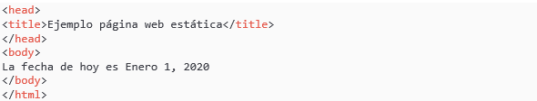
Ejemplo:

Slide 8

¿Qué es una Página Web Dinámica?
La palabra dinámica se refiere a elementos que cambian continuamente, son interactivos y funcionales, en lugar de ser simplemente informativos. Por supuesto, eso requiere utilizar más que solo código HTML y CSS.

Slide 9
Características
Los sitios web dinámicos basan su comportamiento y funcionalidad en dos tipos de programación, front-end (del lado del cliente) y back-end (del lado del servidor). Las instrucciones del lado del cliente es código JavaScript que se ejecuta en el navegador. Mientras que las instrucciones que se ejecutan del lado del servidor son instrucciones escritas en lenguajes de scripting o programación, como ASP.Net, PHP, Python, etc. y que son ejecutadas para crear lo que el usuario ha solicitado en su interacción con la página.
-Una página web dinámica puede ser más compleja cuando hablamos de su diseño y desarrollo.
-También es más versátil cuando se trata de la funcionalidad que ofrece.
-Se caracterizan por la interactividad y la funcionalidad.

Slide 10
Ventajas y Desventajas
Ventajas:
-Puede gestionar información a través de bases de datos.
-El contenido se puede gestionar a través de un CMS.
.-El coste de mantenimiento es menor.
Desventajas:
-Pueden existir limitaciones en el diseño. -Puede involucrar altos costos de construcción iniciales.

Slide 11
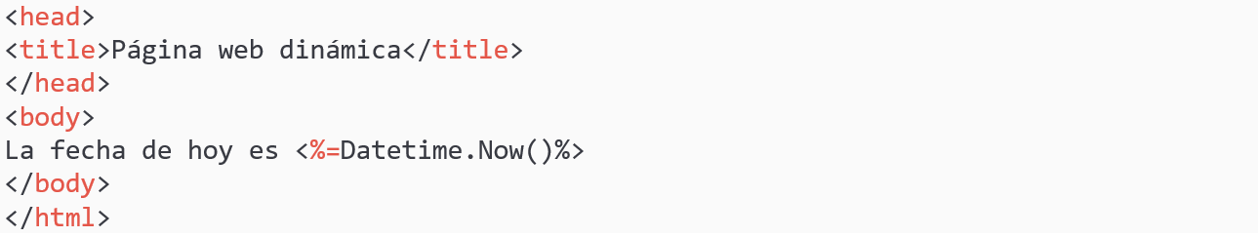
Ejemplo:

